Slide 1
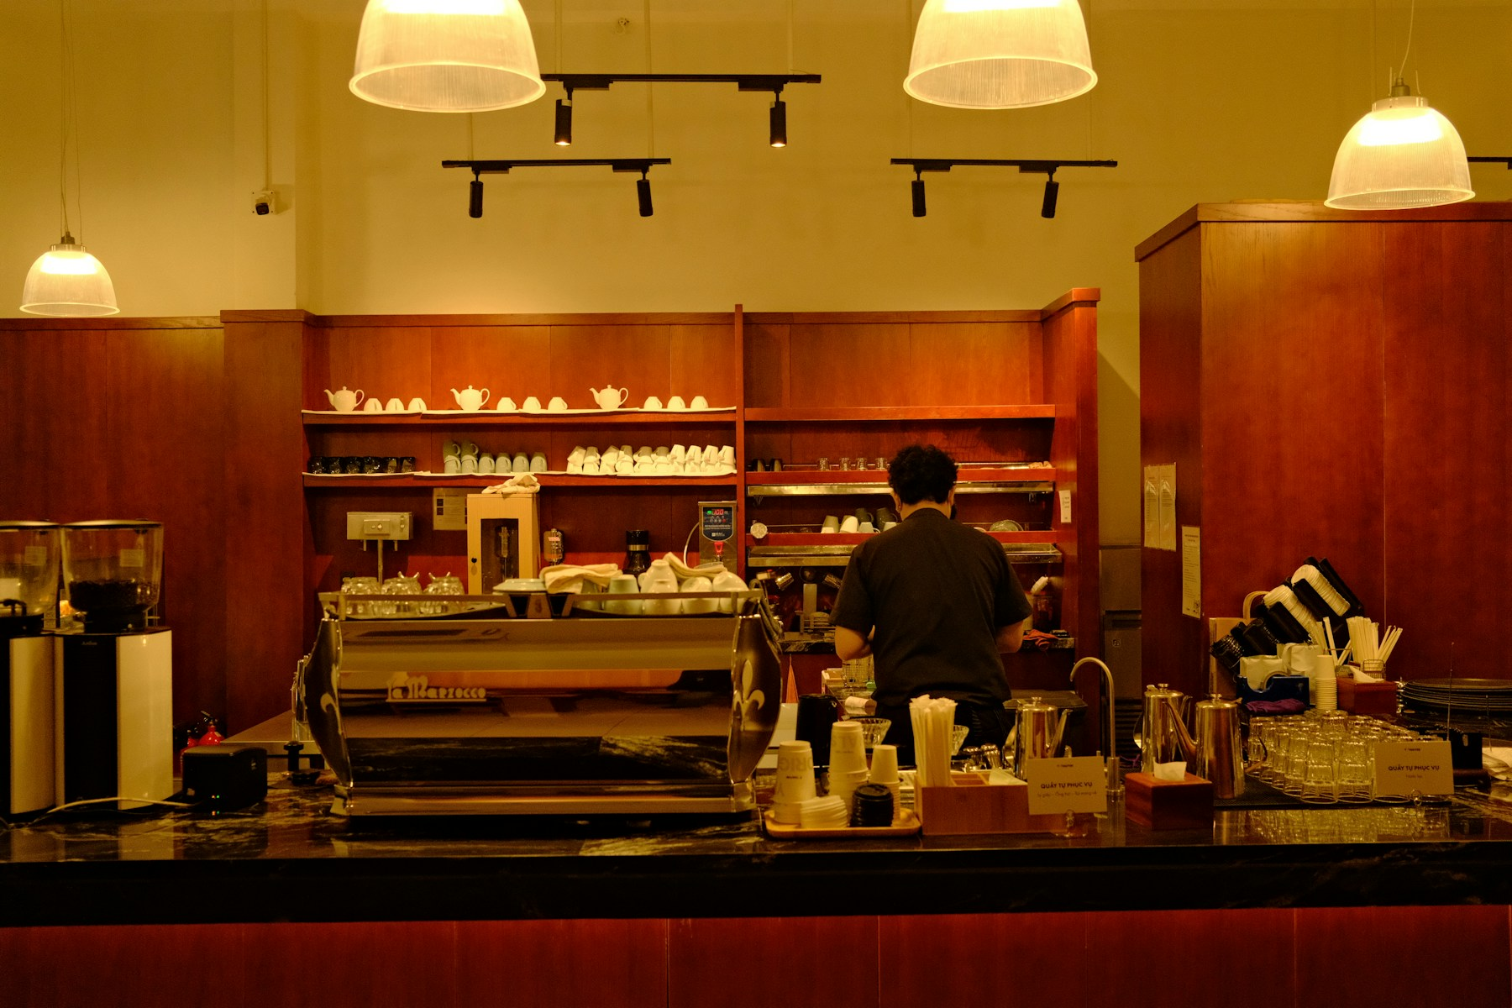
КОМАНДА QORAI
QorAI
Запасы под контролем.
Закупки без хаоса.
Помощник для кафе
и магазинов Тараза
IDEA BATTLE 2026
Notes:
0:00–0:20
Здравствуйте! Мы команда QorAI. Делаем помощника для владельцев кафе и магазинов Тараза. Он помогает вести склад и готовить закупки с телефона. Наша цель простая: чтобы владелец понимал, что осталось, какие продукты пора использовать и что нужно заказать к следующему дню.
Проверка фактов: функциональность подтверждена локальным кодом и снимками публичного сайта 17.10.2026. Склад и поставщики на снимках учебные. Пилот и цена являются планом и гипотезой.
Фотография: Long Chung, Unsplash. https://unsplash.com/es/fotos/barista-trabajando-detras-de-un-mostrador-de-cafe-H7PLuaYW6UQ
Лицензия: https://unsplash.com/license
Иллюстративное фото. Оно не изображает заявленного клиента или бизнес Тараза.

Slide 2
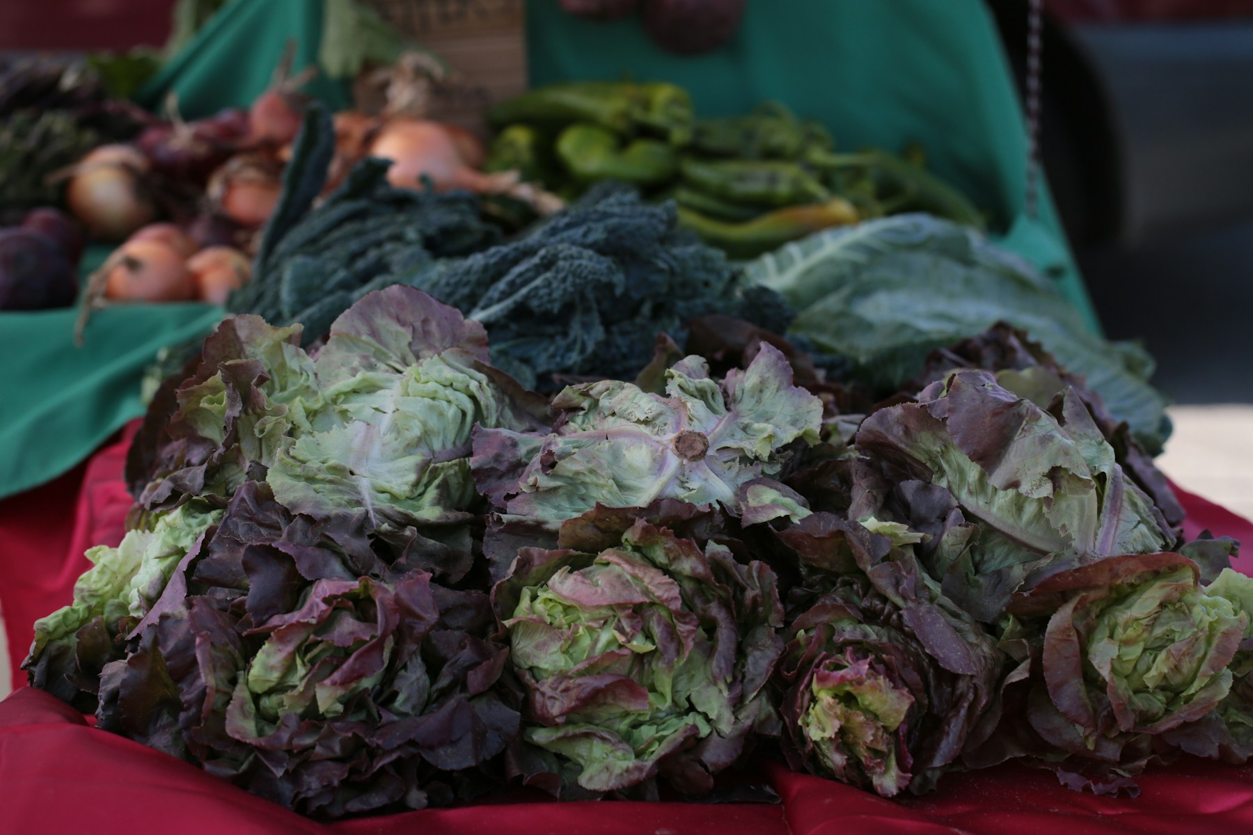
QorAI
02 / 10
Деньги теряются
между закупкой
и продажей
Избыток ведёт к списаниям.
Дефицит срывает продажи.
Ручной учёт отнимает время.
Проблема, которую проверяем с владельцами
Notes:
0:20–0:45
В небольшой точке собственник часто сам принимает товар, работает с клиентами и договаривается с поставщиками. Остатки считают вручную, накладные остаются в переписке, а закупки делают по памяти. Избыток приводит к списаниям, дефицит мешает продажам. Мы начинаем с этой повседневной задачи. Размер потерь будем измерять вместе с первыми участниками пилота.
Проверка фактов: функциональность подтверждена локальным кодом и снимками публичного сайта 17.10.2026. Склад и поставщики на снимках учебные. Пилот и цена являются планом и гипотезой.
Фотография: Sean Thoman, Unsplash. https://unsplash.com/photos/fresh-lettuce-and-vegetables-displayed-at-a-market-V-j4JAw_mFk
Лицензия: https://unsplash.com/license
Иллюстративное фото. Оно не изображает заявленного клиента или бизнес Тараза.

Slide 3
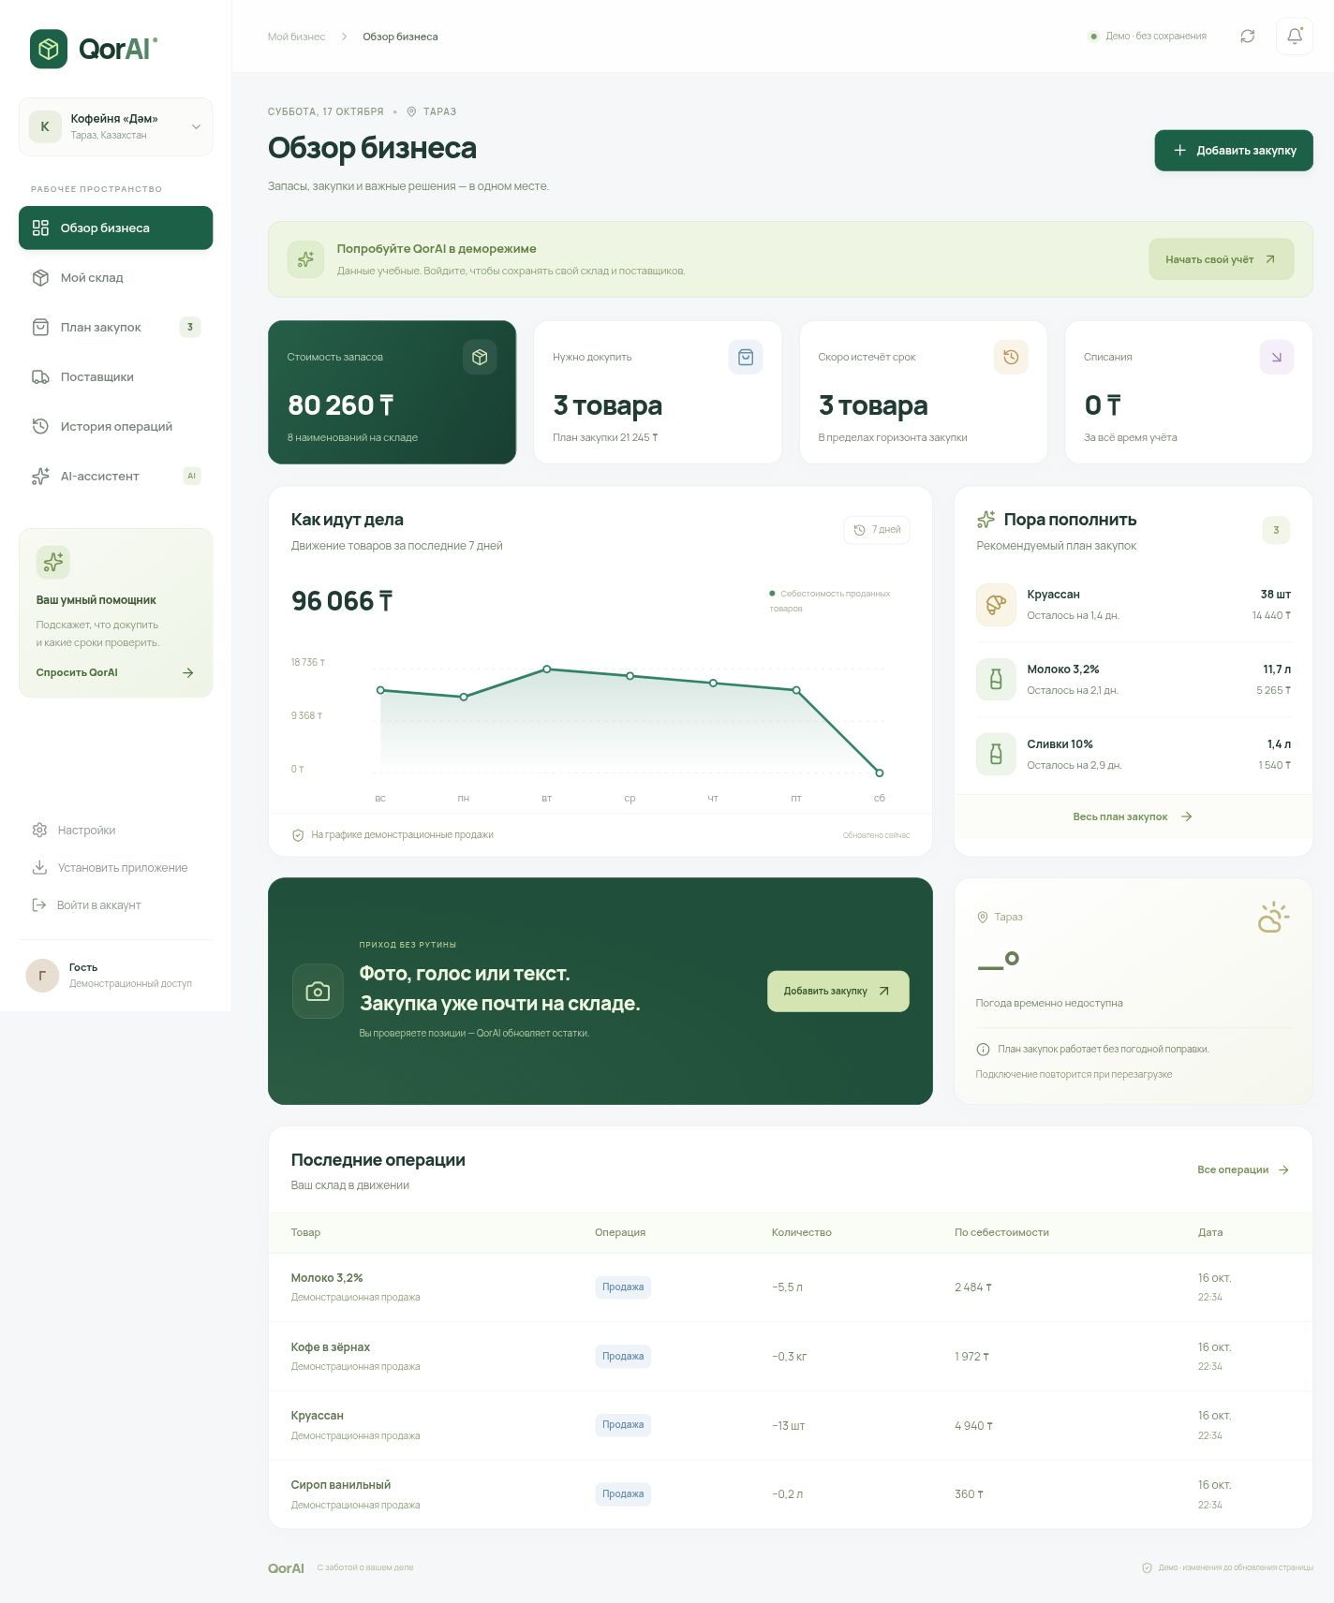
QorAI
03 / 10
Весь склад
на одном
экране
Остатки в тенге.
Товары к закупке.
Ближайшие сроки.
Рабочий сайт QorAI. На экранах учебные данные.
Notes:
0:45–1:15
Вот настоящий интерфейс нового сайта. На одном экране владелец видит стоимость запасов, позиции к закупке и товары, у которых скоро истечёт срок. Рядом находится движение товаров. Сейчас на экране учебные данные, чтобы любой человек мог открыть публичную демонстрацию без регистрации. После входа пользователь работает со своим складом, а сервер сохраняет изменения в базе данных.
Проверка фактов: функциональность подтверждена локальным кодом и снимками публичного сайта 17.10.2026. Склад и поставщики на снимках учебные. Пилот и цена являются планом и гипотезой.

Slide 4
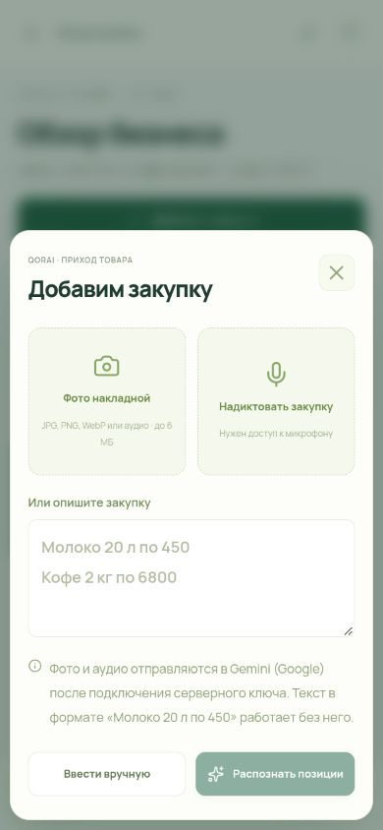
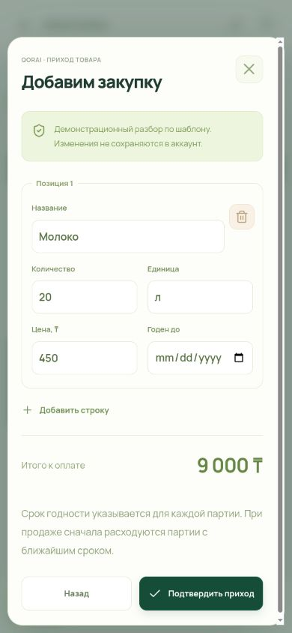
QorAI
04 / 10
Ввод закупки
Проверка
От накладной
к приходу
на склад
Фото, голос или текст.
Проверка позиций владельцем.
Подтверждение прихода.
Для фото и голоса нужен серверный ключ Gemini.
Notes:
1:15–1:55
Приход начинается с накладной, голосового сообщения или текста. После разбора человек проверяет названия, количество, цену и срок годности. Только подтверждение владельца меняет остатки. Текст по шаблону и ручной ввод уже работают без внешнего ИИ. Для распознавания фотографий и голоса предусмотрена интеграция Gemini, ей нужен отдельный серверный ключ. На этих кадрах показан реальный разбор текста «Молоко двадцать литров по четыреста пятьдесят тенге».
Проверка фактов: функциональность подтверждена локальным кодом и снимками публичного сайта 17.10.2026. Склад и поставщики на снимках учебные. Пилот и цена являются планом и гипотезой.
Фото и аудио в публичном демо не отправлялись в Gemini. Серверный Gemini API key ещё требуется для реального распознавания.

Slide 5
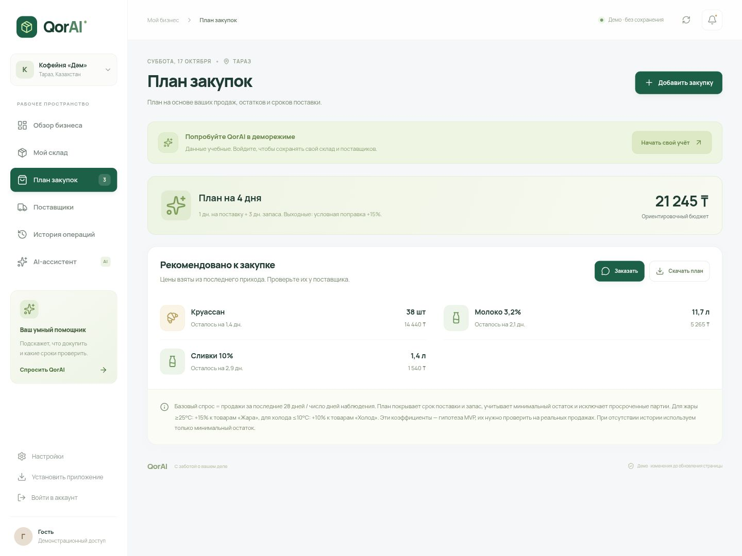
QorAI
05 / 10
QorAI подсказывает,
сколько докупить
Расход за день
× дни покрытия
− пригодный остаток
Учитываем срок поставки
и минимальный запас.
Погодные поправки и коэффициенты выходных пока остаются гипотезой MVP.
Notes:
1:55–2:30
QorAI рассчитывает, сколько докупить, из истории продаж, доступных остатков и нужного покрытия. Он учитывает срок доставки, минимальный запас и пригодность партий. История может охватывать до двадцати восьми дней. Если продаж ещё нет, используем минимальный остаток. Поправки на выходные и погоду пока условные, их нужно проверить на данных пилота. Это прозрачный расчёт MVP, точность машинного обучения мы пока не заявляем.
Проверка фактов: функциональность подтверждена локальным кодом и снимками публичного сайта 17.10.2026. Склад и поставщики на снимках учебные. Пилот и цена являются планом и гипотезой.
Расчёт спроса в исходниках: src/lib/domain.ts. Поправки на погоду и выходные не являются обученной ML-моделью. Экономия не измерена.

Slide 6
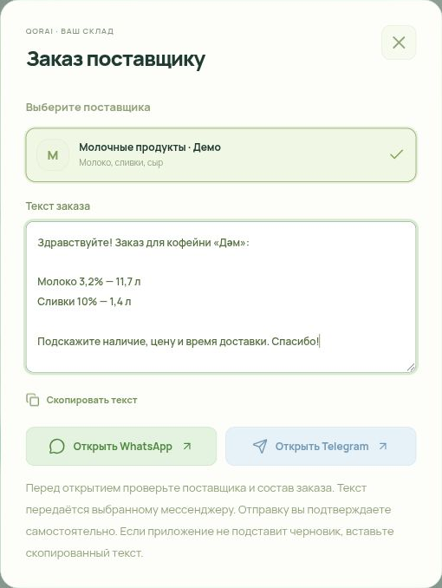
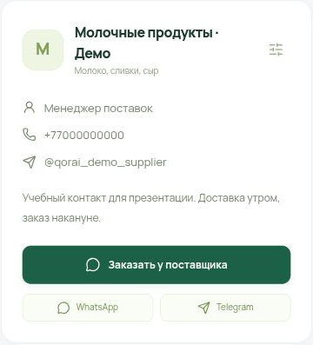
QorAI
06 / 10
Поставщик сохранён.
Заказ уже в черновике.
Имя, номер, Telegram
и условия поставки
в одном контакте.
WhatsApp или Telegram
Вы проверяете заказ
и отправляете сообщение.
Снимки рабочего интерфейса. Контакт поставщика учебный.
Notes:
2:30–3:05
Мы добавили поставщиков. Владелец сохраняет компанию, контактное лицо, телефон, Telegram и условия поставки. Из плана закупок он открывает черновик заказа и редактирует список под выбранного поставщика. После нажатия WhatsApp или Telegram открывается нужный мессенджер. Сообщение отправляет сам пользователь. На снимке учебный контакт, поэтому презентация не раскрывает реальные номера поставщиков.
Проверка фактов: функциональность подтверждена локальным кодом и снимками публичного сайта 17.10.2026. Склад и поставщики на снимках учебные. Пилот и цена являются планом и гипотезой.

Slide 7
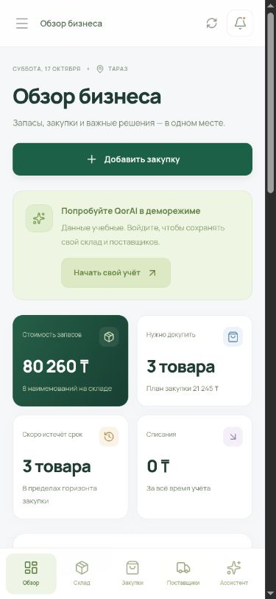
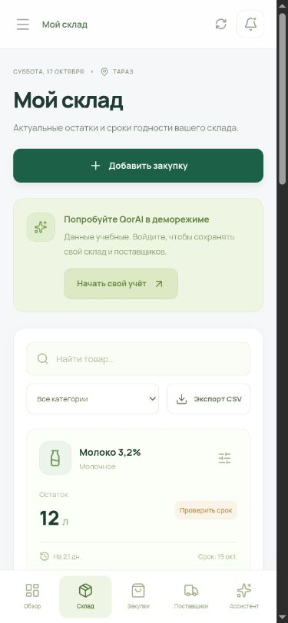
QorAI
07 / 10
Обзор
Склад
Склад под рукой.
Даже со смартфона.
Личный аккаунт хранит данные.
PWA открывается на телефоне.
Экспорт доступен в CSV и JSON.
Реальные мобильные экраны QorAI.
Notes:
3:05–3:25
Сайт адаптирован под компьютер и телефон. На смартфоне навигация находится внизу, а товары показаны удобными карточками. PWA можно добавить на главный экран. Данные личного аккаунта хранятся на сервере. Владелец также может выгрузить учёт в CSV или JSON. На слайде реальные мобильные экраны, открытые в браузере.
Проверка фактов: функциональность подтверждена локальным кодом и снимками публичного сайта 17.10.2026. Склад и поставщики на снимках учебные. Пилот и цена являются планом и гипотезой.

Slide 8
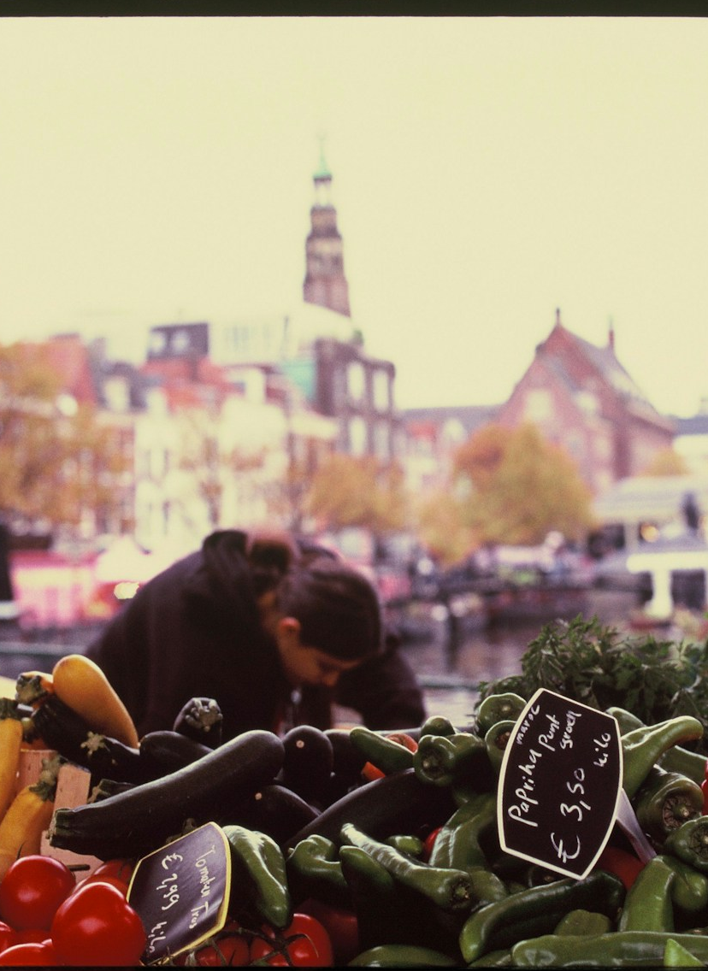
QorAI
08 / 10
Начинаем
с малого бизнеса
Тараза
ПЛАН ПИЛОТА
10
3
интервью
с владельцами
пилотные
точки
Измерим время ввода, ошибки и регулярность работы.
Notes:
3:25–4:00
Первый рынок для нас — независимые кафе, кофейни и небольшие магазины Тараза. Планируем десять интервью и пилот с тремя точками. Сравним время на ввод прихода, частоту ошибок и регулярность использования плана закупок. Если участники продолжат пользоваться сервисом и увидят пользу, проверим оплату. Эти цифры описывают план, привлечённых клиентов и подтверждённой экономии у нас пока нет.
Проверка фактов: функциональность подтверждена локальным кодом и снимками публичного сайта 17.10.2026. Склад и поставщики на снимках учебные. Пилот и цена являются планом и гипотезой.
Фотография: Lawrence Chismorie, Unsplash. https://unsplash.com/photos/a-vendor-arranges-fresh-produce-at-an-outdoor-market-oKw2DRoL2QM
Лицензия: https://unsplash.com/license
Иллюстративное фото. Оно не изображает заявленного клиента или бизнес Тараза.

Slide 9
QorAI
09 / 10
Подписка за одну
торговую точку
9 900 ₸
Ценовая гипотеза
для проверки на пилоте
в месяц
30 точек = 297 000 ₸ / месяц
Сценарий выручки до расходов на ИИ, хостинг и поддержку.
Notes:
4:00–4:25
Наша ценовая гипотеза — девять тысяч девятьсот тенге в месяц за одну торговую точку. Это ещё не действующий платный тариф. При тридцати платящих точках месячная выручка составит двести девяносто семь тысяч тенге до расходов на ИИ, хостинг и поддержку. Готовность платить и расходы на обслуживание проверим на пилоте.
Проверка фактов: функциональность подтверждена локальным кодом и снимками публичного сайта 17.10.2026. Склад и поставщики на снимках учебные. Пилот и цена являются планом и гипотезой.

Slide 10
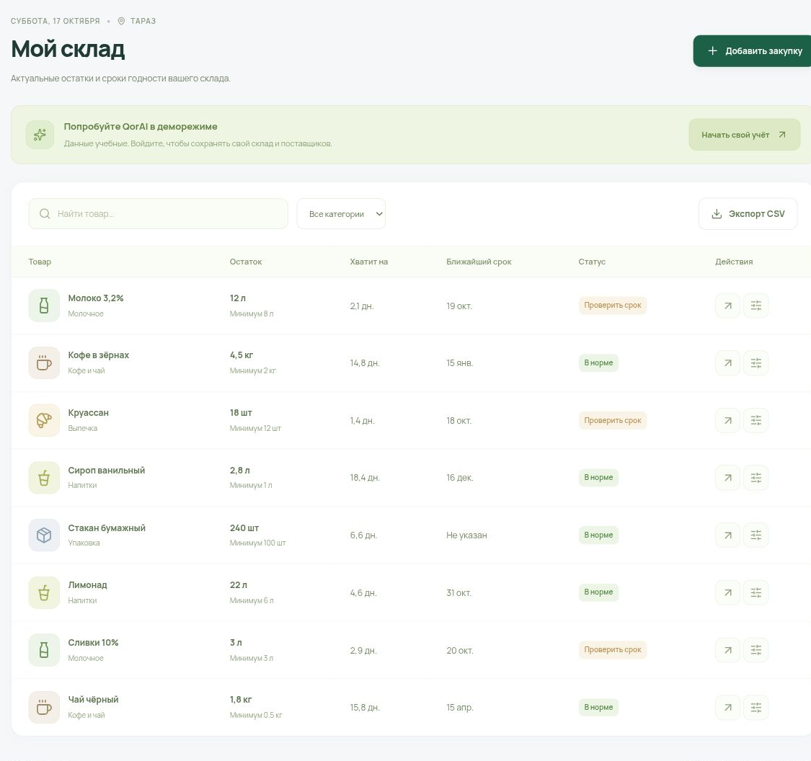
QorAI
10 / 10
Ищем 3 кафе
или магазина
для пилота в Таразе
Демо открыто для всех
qorai-taraz.nursultantulegen11.chatgpt.site
Команда QorAI
Idea Battle, 22 октября 2026
Notes:
4:25–5:00
Сейчас у нас есть публичный сайт с демонстрацией, склад с сохранением данных, история операций, план закупок и контакты поставщиков с переходом в мессенджеры. Следующий шаг — три пилотные точки в Таразе. Ищем владельцев, с которыми сможем проверить сценарий на реальных приходах и продажах. Откройте демонстрацию по ссылке на экране. Спасибо! Мы команда QorAI.
Проверка фактов: функциональность подтверждена локальным кодом и снимками публичного сайта 17.10.2026. Склад и поставщики на снимках учебные. Пилот и цена являются планом и гипотезой.

